Slide 1
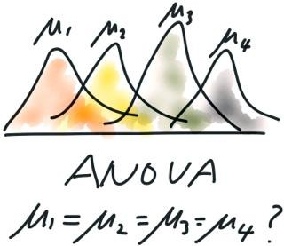

Análisis de variancia
Oscar Centeno Mora

Slide 2
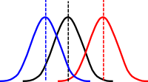
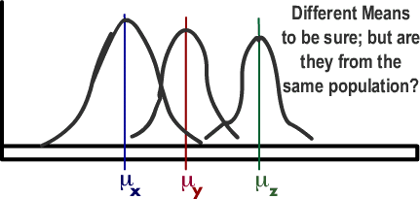
Introducción
En los temas anteriores se estudiaron los conceptos de prueba de hipótesis y comparación de medias, los cuales son la base para el presente tema.
Se estudiara el análisis de variancia, el cual se define como
“una técnica en la que la variancia total de un conjunto de datos se divide en dos o más componentes, y cada uno de ellos se asocia con una fuente específica de variación, de manera que durante el análisis es posible encontrar la magnitud con la que contribuye cada una de esas fuentes en la variancia total ”
El desarrollo del análisis de variancia (ANOVA en inglés) se debe
sobre todo al trabajo de R.A. Fisher.

Slide 3
Índice
1
Fundamentos del ANOVA
4
Diferencia de medias
2
Etapas de un ANOVA
5
Otros diseños
Diseño de una vía o completamente aleatorizado
3
6
Efectos fijos o aleatorios

Slide 4
Índice
1
Fundamentos del ANOVA

Slide 5
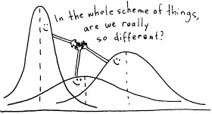

Fundamentos del ANOVA
El Análisis de variancia (ANOVA), se origina en los análisis
derivados de experimentos.
El ANOVA se utiliza para cumplir dos objetivos
Estimar y probar hipótesis respecto a las variancias
Estimar y probar hipótesis respecto a las medias
Se estudia únicamente las hipótesis respecto a las medias.
En los temas anteriores se probó como hacer PH bajo la comparación de 1 ó 2 medias. El ANOVA se aplica para más de dos medias.

Slide 6

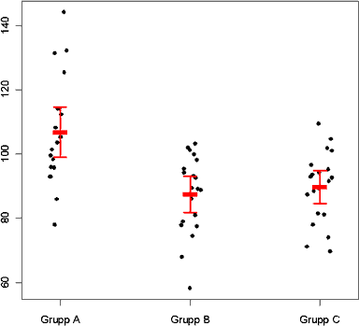


Fundamentos del ANOVA
Se tienen 3
poblaciones
Se quiere saber si hay diferencia a nivel de las medias
Se debe contemplar la variabilidad….

Slide 7
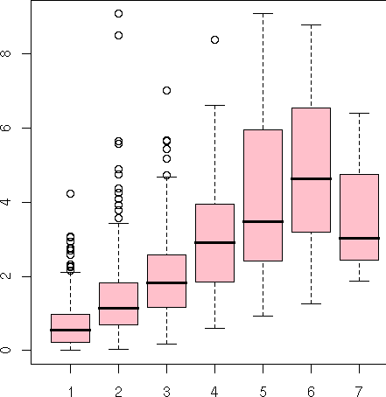

Fundamentos del ANOVA
Se tienen 7 poblaciones
Se quiere saber si hay diferencia a nivel de las medias
Se debe contemplar igual la variabilidad….

Slide 8
Índice
1
Fundamentos del ANOVA
2
Etapas de un ANOVA

Slide 9


Etapas de un ANOVA
En la presentación del análisis de variancia , se siguen los mismos pasos vistos para la prueba de hipótesis...
…más uno adicional si se rechaza la hipótesis de igualdad de medias
Se vuelve a presentar el esquema para realizar una prueba de hipótesis, dado que debemos entregar nuevos conceptos, necesarios para adaptar el procedimiento al análisis de variancia.
Las diferencias más importantes se encuentran a nivel de la descripción de los datos, el cálculo de la estadística de prueba, el análisis de las diferencias, y sobre todo, el establecimiento de un modelo lineal…

Slide 10
Recordatorio: Pasos de una prueba de hipótesis: resumen
Evaluar los datos
Revisar las suposiciones
Formular la hipótesis
Formular la regla de decisión
Determinar la distribución de estad. de prueba
Seleccionar la estadística de prueba
Calcular la estadística de prueba
Decisión estadística
No rechaza r Ho
Rechaza r Ho
H0 no pude ser
rechazada
HA es
estadísticamente
cierta
Diferencia de
medias
Conclusión

Slide 11

Recordatorio: Pasos de una prueba de hipótesis: resumen

Slide 12
Índice
1
Fundamentos del ANOVA
2
Etapas de un ANOVA
Diseño de una vía o completamente aleatorizado
3

Slide 13


Diseño de una vía: fundamentos
A menudo se desea probar una hipótesis para mas de dos
poblaciones.
Se requiere un método para hallar una diferencias significativa entre varias medias, sin que el nivel de confianza de la prueba se vea afectado.
El análisis de variancias constituye una solución para lo anterior.
El análisis de la variancia unilateral, es el más sencillo y en el cuál se estudia una sola fuente de variación o factor.

Slide 14
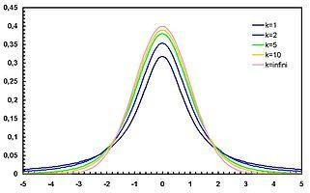

Diseño de una vía: fundamentos
Es una extensión del procedimiento de la prueba t, para utilizar en dos muestras independientes.
Utilizar la prueba t con dos muestras independientes es un
caso específico del análisis de variancia unilateral.
Se parte que los individuos pertenecientes a cada uno de los
población, corresponde a población independientes.
Desde un punto de vista experimental, se dice que en vez de poblaciones se poseen tratamientos (factor), y que estos se asignan de forma aleatoria a las personas. Por lo que el tratamiento sería visto como la referencia de las poblaciones.

Slide 15
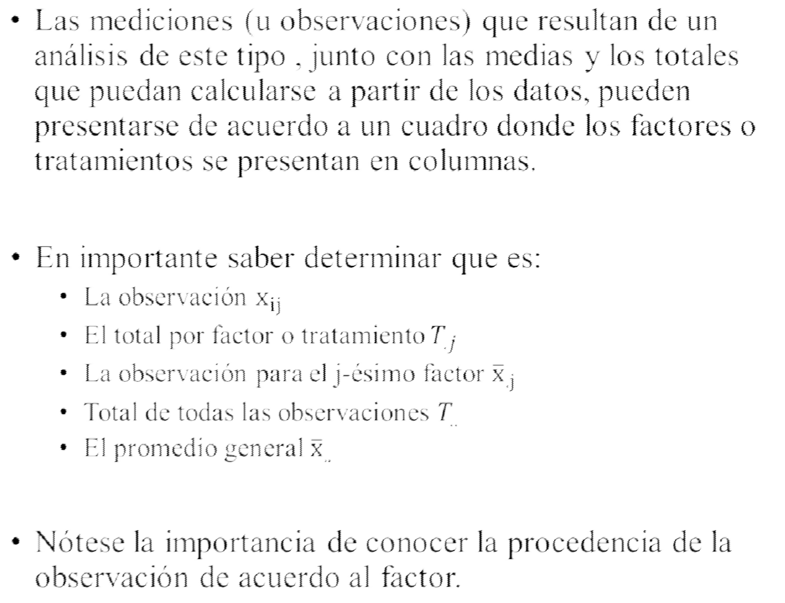

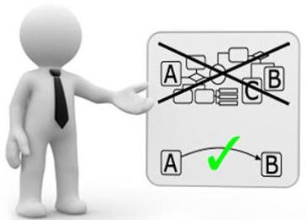
Diseño de una vía: descripción de los datos

Slide 16
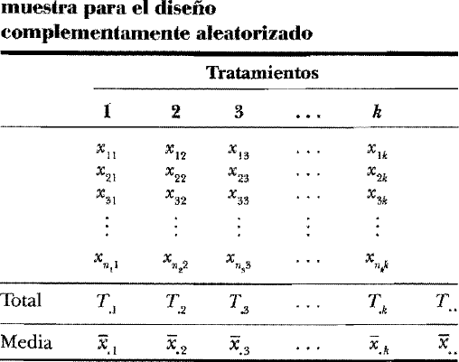
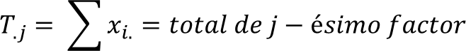

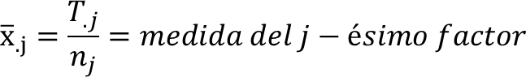
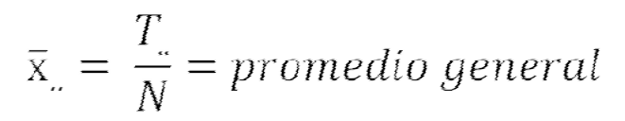
Diseño de una vía: descripción de los datos

Slide 17

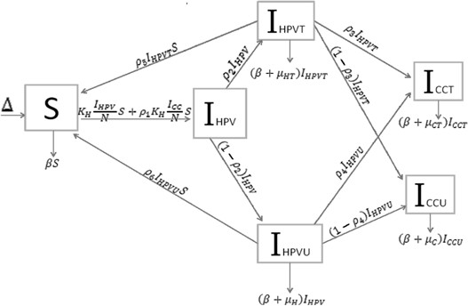
Diseño de una vía: supuestos
Las suposiciones o supuestos se establecen a través de ciertas características del modelo. Estas son:
El modelo
Componentes del modelo
Antes de pasar a los supuestos del modelo se debe extender e introducir el modelo, además de la significación de cada uno de sus componentes.
Esto se presente a continuación…

Slide 18
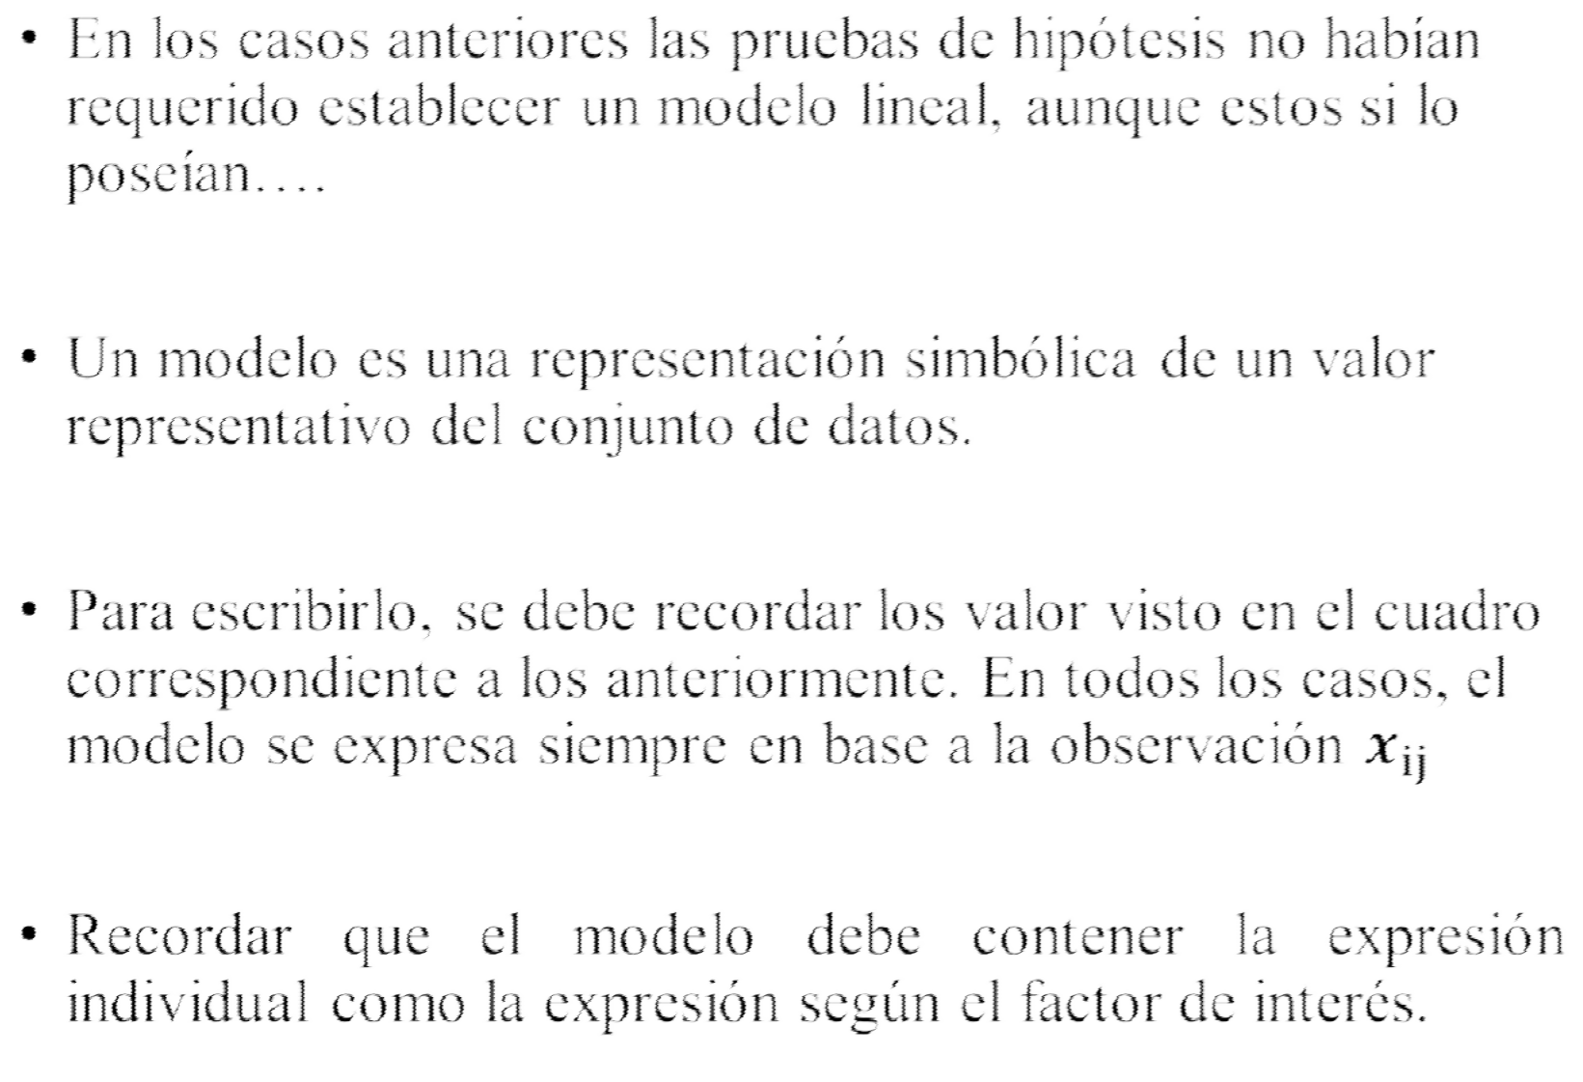
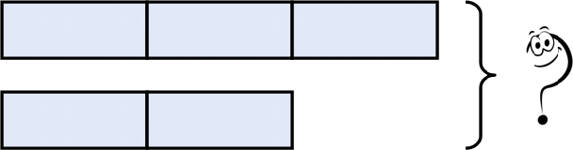

Diseño de una vía: supuestos – el modelo

Slide 19
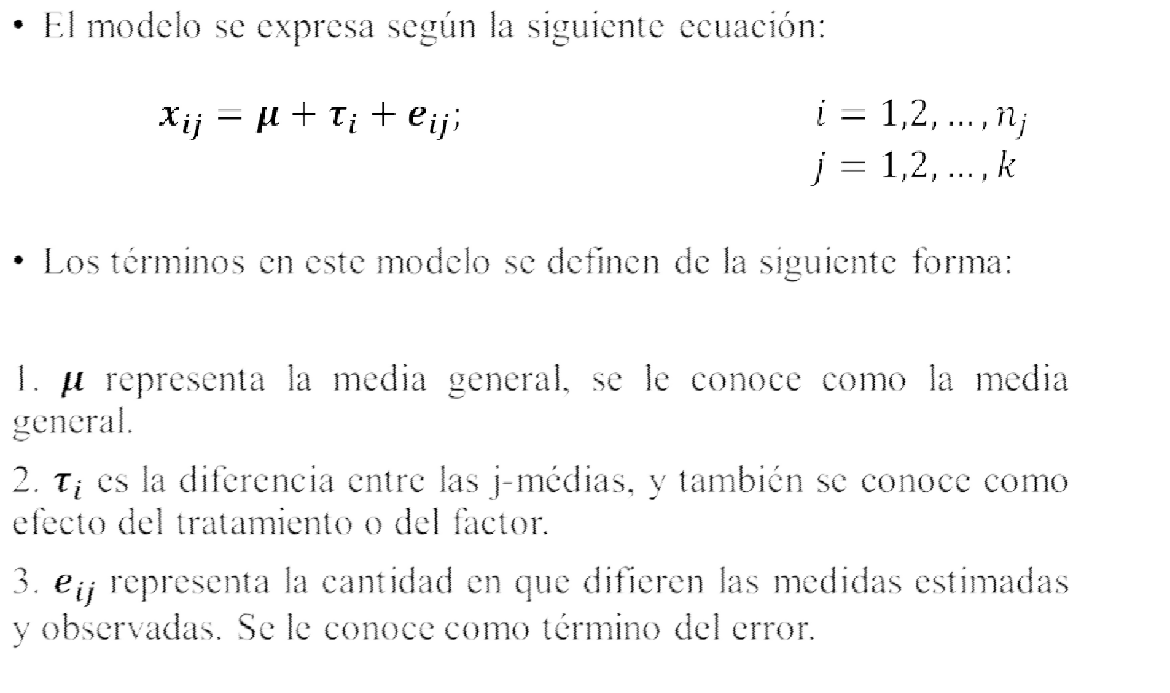
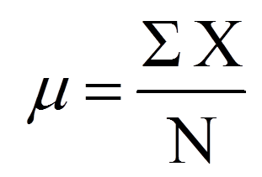
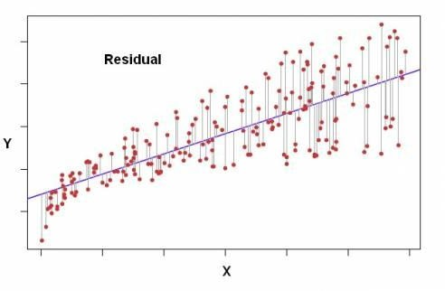
Diseño de una vía: supuestos – el modelo

Slide 20

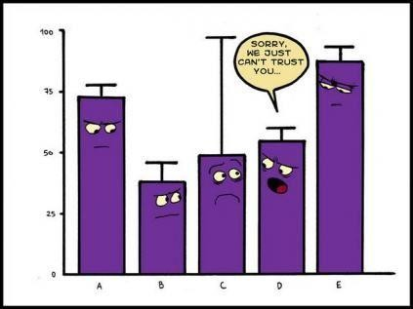
Diseño de una vía: supuestos – componentes
Al revisar el modelo se aprecia que una observación está compuesta por:
La media general
El efecto del tratamiento
El término de error que representa la desviación de la observación a partir de su media grupal.
Los ANOVA de una vía, la mayoría de veces interesa verificar el efecto del tratamiento. Cualquier inferencia se aplica a los tratamiento y no se pretende ampliar la inferencia a otro conjunto mayor de tratamientos.
La restricción anterior se conoce como modelo de efectos fijos, y el presente capítulo se limita a este tipo de modelo.

Slide 21
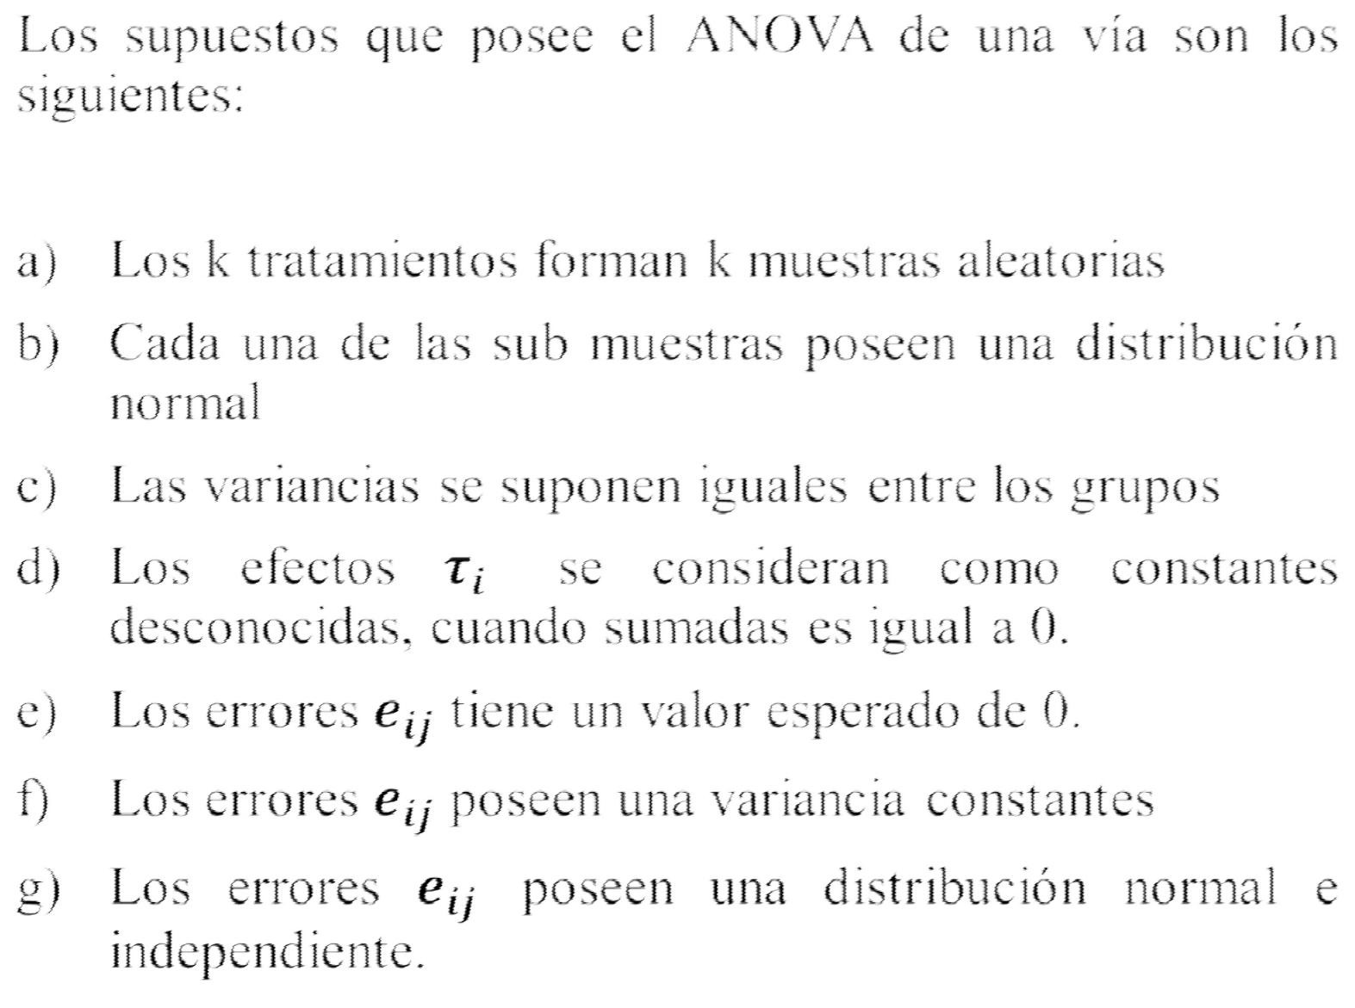

Diseño de una vía: supuestos

Slide 22




Diseño de una vía: hipótesis
La hipótesis supone que las poblaciones o tratamientos tienen medias iguales contra la hipótesis alternativa, donde se dice que por lo menos una difiere.
Esta se expresa como :
De forma análoga, si las medias de las poblaciones son iguales, y el efecto de cada tratamiento es igual a cero, de tal manera que, alternativamente, las hipótesis pueden escribirse como:

Slide 23
Diseño de una vía: estadística de prueba
La estadística de prueba para el análisis de variancia unilateral es el cálculo de la razón de dos variancias, o la razón de los cuadros medios.
Para entender esto, se debe analizar el cuadro del análisis ANOVA:
Fuentes de variación | Suma de cuadrados | Grados de libertas | Cuadrado medio | Razón de variación
Entre muestras | SC entre | k-1 | CM entre= (SC entre) / (k-1) | R.V= ( CM entre) / ( CM dentro)
Dentro de los muestras | SC dentro | n-k | CM dentro = (SC dentro) / (n-k)
Total | SC total | n-1

Slide 24
Fuentes de variación | Suma de cuadrados | Grados de libertas | Cuadrado medio | Razón de variación
Entre muestras | SC entre | k-1 | CM entre= (SC entre) / (k-1) | R.V= ( CM entre) / ( CM dentro)
Dentro de los muestras | SC dentro | n-k | CM dentro = (SC dentro) / (n-k)
Total | SC total | n-1
Sumas de cuadrados

Slide 25
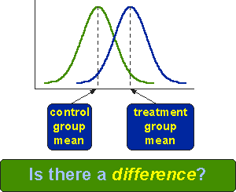
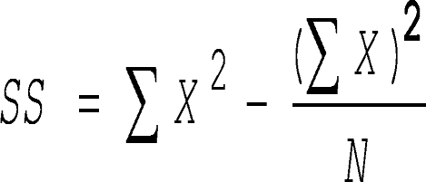
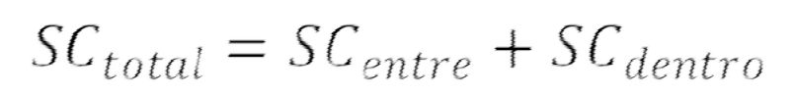
Diseño de una vía: estadística de prueba – suma de cuadrados
La suma de cuadrados es la forma en que se descompone las fuentes de variación en un análisis de variancia. Esto es indispensable para la prueba.
Se posee un total de 3 sumas de cuadrados: suma total de cuadrados, suma de cuadrados dentro de los grupos y suma de cuadrados entre los grupos.
Se tiene que la suma total de cuadrados es igual a la suma de cuadrados entre grupos o tratamientos más la suma de cuadrados dentro de los grupos o los tratamientos.
Se expresa como:

Slide 26
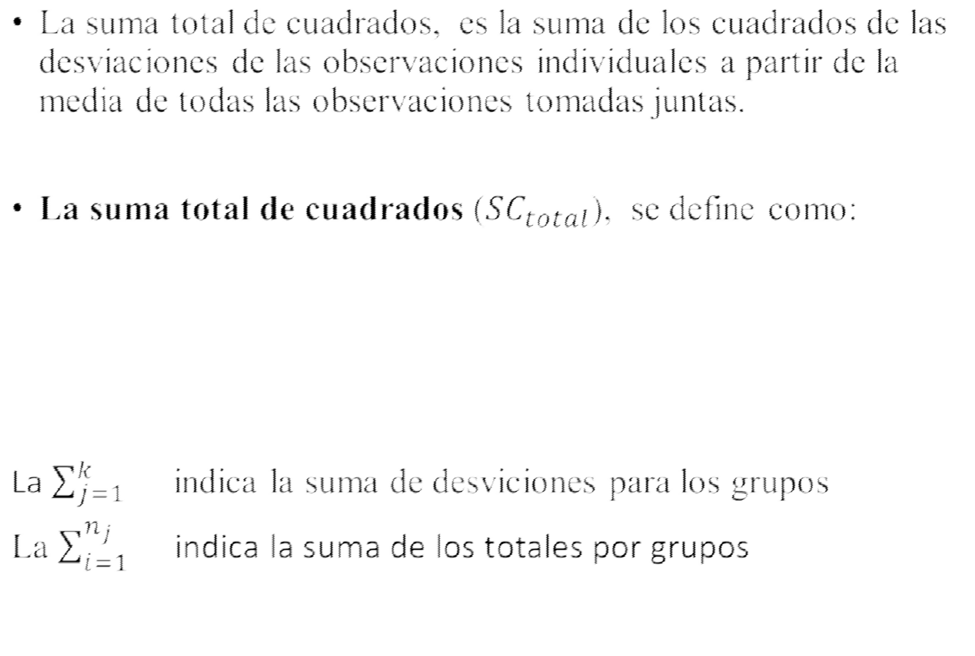
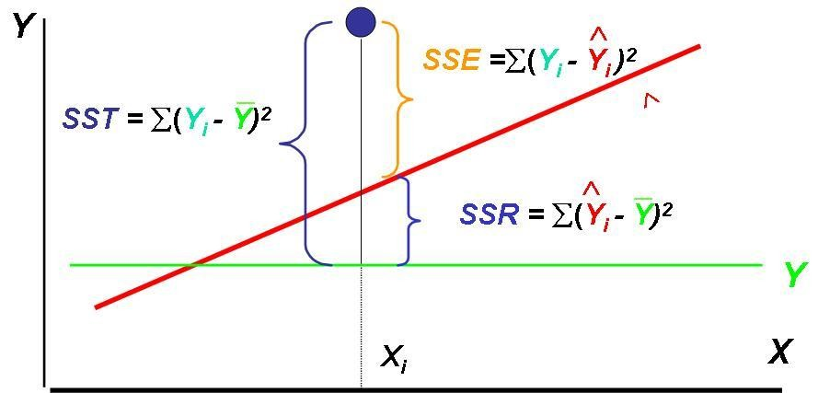
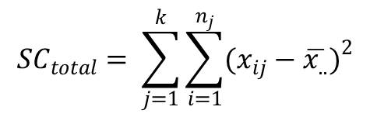
Diseño de una vía: estadística de prueba – suma de cuadrados

Slide 27
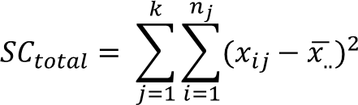
Diseño de una vía: estadística de prueba – suma de cuadrados
 | Tratamiento 1 | Tratamiento 2 | Tratamiento 3
 | 2 | 12 | 22
 | 4 | 14 | 24
 | 6 | 16 | 26
 | 8 | 18 | 28
 | 10 | 20 | 30
 |  |  |  | General
Promedio | 6 | 16 | 26 | 16
Total | 6 | 6 | 6 | 18
¿Como se calcula la suma total de cuadrado ?

Slide 28
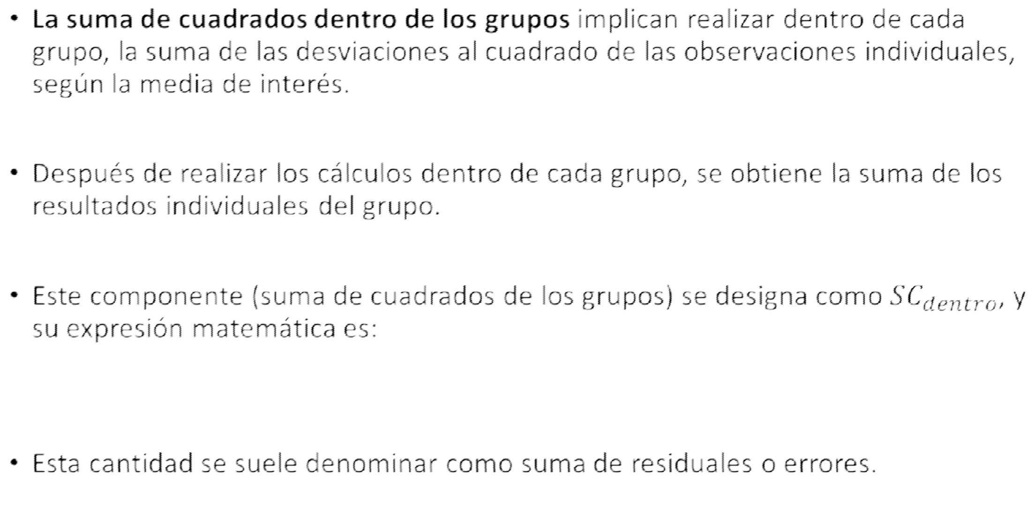
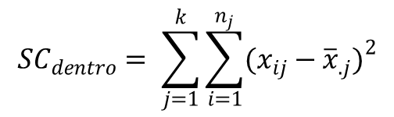
Diseño de una vía: estadística de prueba – suma de cuadrados

Slide 29
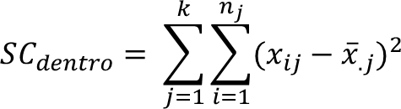
Diseño de una vía: estadística de prueba – suma de cuadrados
 | Tratamiento 1 | Tratamiento 2 | Tratamiento 3
 | 2 | 12 | 22
 | 4 | 14 | 24
 | 6 | 16 | 26
 | 8 | 18 | 28
 | 10 | 20 | 30
 |  |  |  | General
Promedio | 6 | 16 | 26 | 16
Total | 6 | 6 | 6 | 18
¿Como se calcula la suma dentro de los tratamientos ?

Slide 30
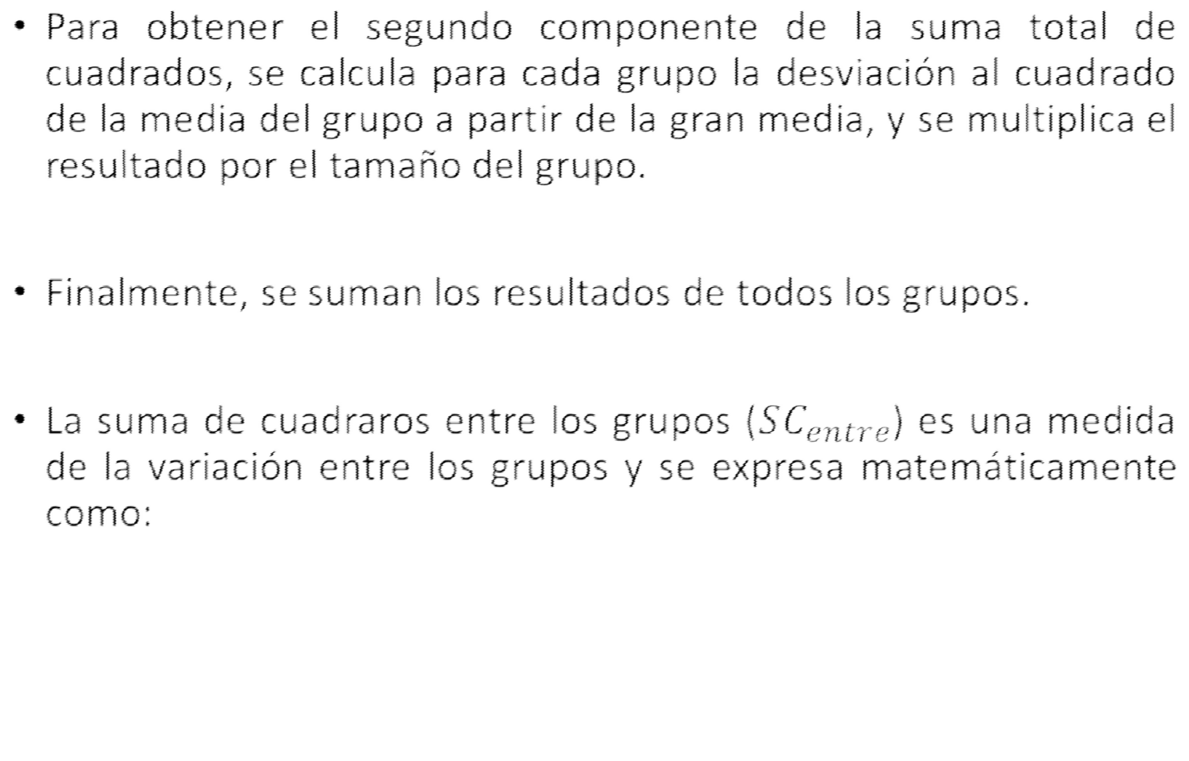
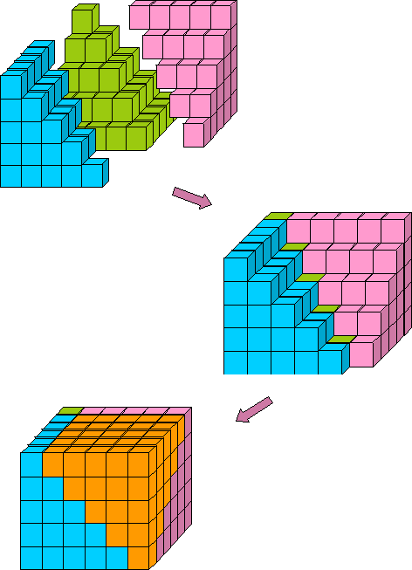
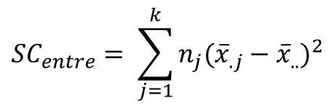
Diseño de una vía: estadística de prueba – suma de cuadrados

Slide 31
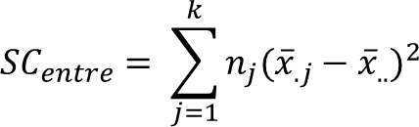
Diseño de una vía: estadística de prueba – suma de cuadrados
 | Tratamiento 1 | Tratamiento 2 | Tratamiento 3
 | 2 | 12 | 22
 | 4 | 14 | 24
 | 6 | 16 | 26
 | 8 | 18 | 28
 | 10 | 20 | 30
 |  |  |  | General
Promedio | 6 | 16 | 26 | 16
Total | 6 | 6 | 6 | 18
¿Como se calcula la suma de cuadrados entre los tratamientos ?

Slide 32
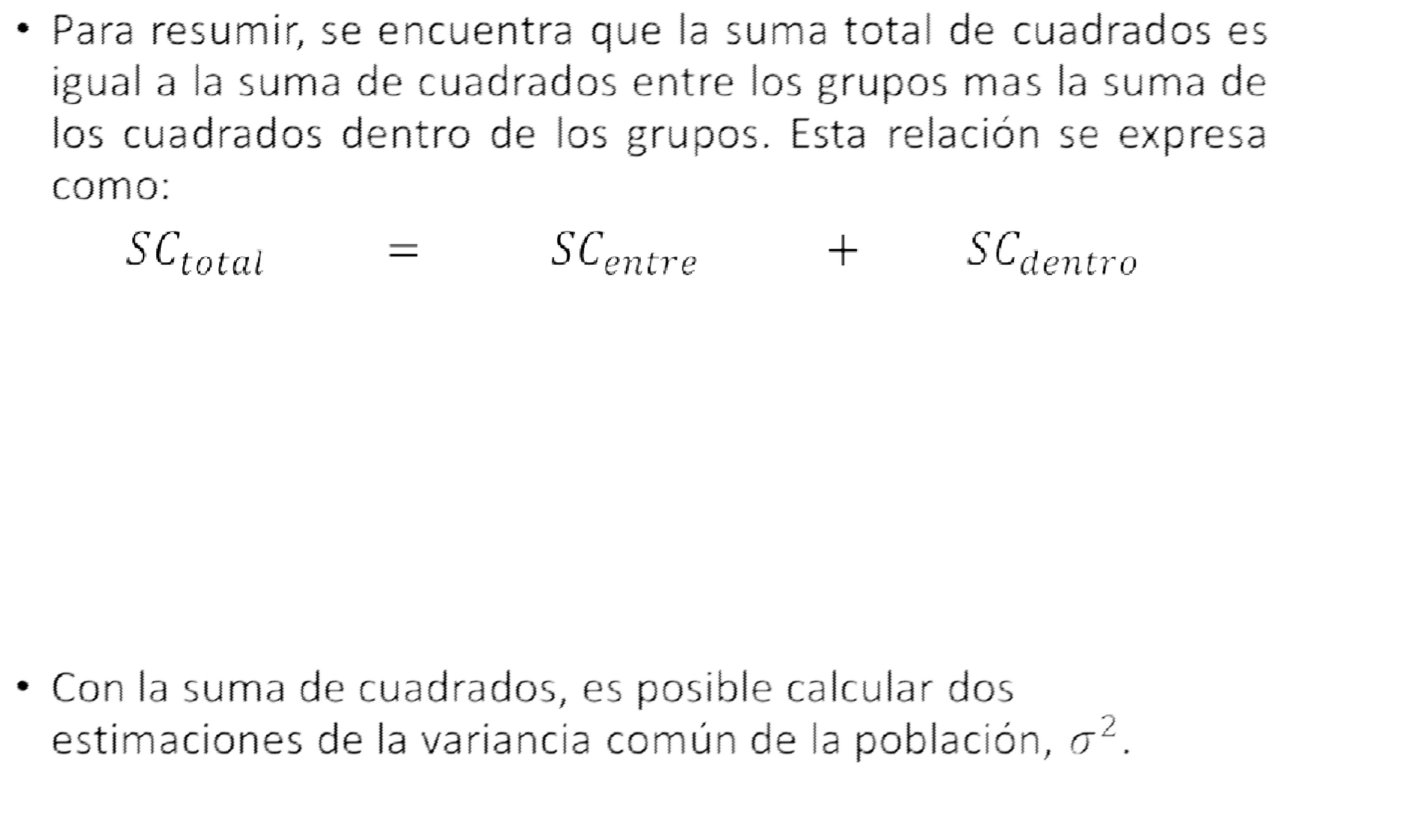
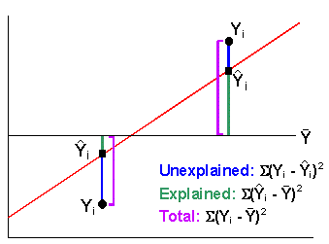
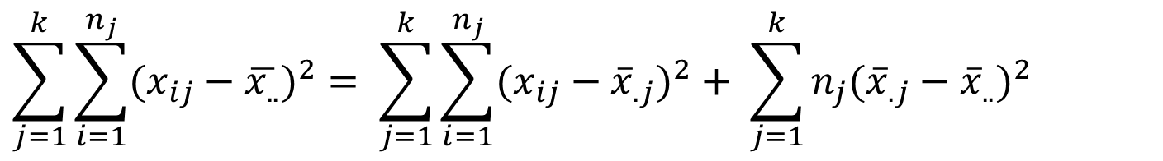
Diseño de una vía: estadística de prueba – suma de cuadrados

Slide 33
Fuentes de variación | Suma de cuadrados | Grados de libertas | Cuadrado medio | Razón de variación
Entre muestras | SC entre | k-1 | CM entre= (SC entre) / (k-1) | R.V= ( CM entre) / ( CM dentro)
Dentro de los muestras | SC dentro | n-k | CM dentro = (SC dentro) / (n-k)
Total | SC total | n-1
Sumas de cuadrados
Grados de libertad

Slide 34
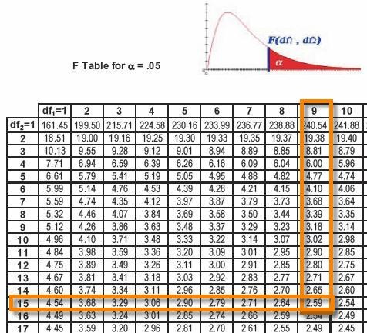
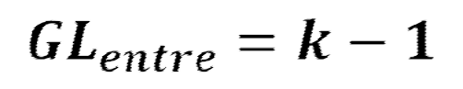
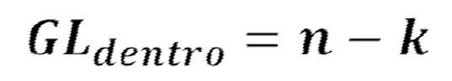
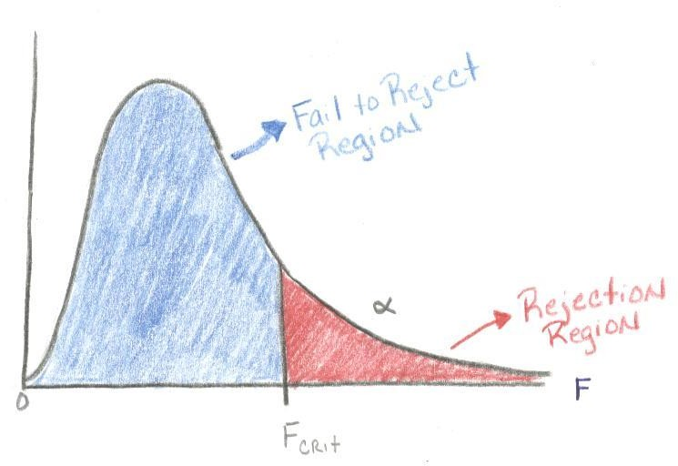
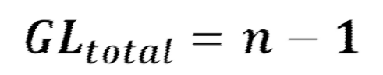
Diseño de una vía: estadística de prueba – grados de libertad
Los grados de libertad de para la fuente de variación entre tratamientos se expresa como:
Los grados de libertad para la fuente de variación dentro de los tratamiento se expresa como:
Los grados de libertad totales se expresa como:

Slide 35


¿ Por qué los grados de libertad poseen dichas expresiones?

Slide 36
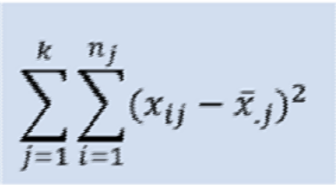
Fuentes de variación | Suma de cuadrados | Grados de libertas | Cuadrado medio | Razón de variación
Entre muestras |  | k-1 | CM entre= (SC entre) / (k-1) | R.V= ( CM entre) / ( CM dentro)
Dentro de los muestras | SC dentro | n-k | CM dentro = (SC dentro) / (n-k)
Total | SC total | n-1
Sumas de cuadrados
Grados de libertad
Cuadrado medio

Slide 37
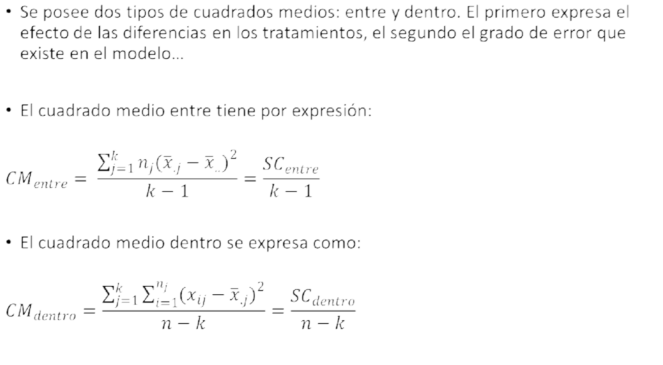


Diseño de una vía: cuadrado medio

Slide 38


¿Qué se puede deducir de los cuadrados medios anteriores?

Slide 39
Fuentes de variación | Suma de cuadrados | Grados de libertas | Cuadrado medio | Razón de variación
Entre muestras | SC entre | k-1 | CM entre= (SC entre) / (k-1) | R.V= ( CM entre) / ( CM dentro)
Dentro de los muestras | SC dentro | n-k | CM dentro = (SC dentro) / (n-k)
Total | SC total | n-1
Sumas de cuadrados
Grados de libertad
Cuadrado medio
Estadístico calculado (Razón de variación)

Slide 40
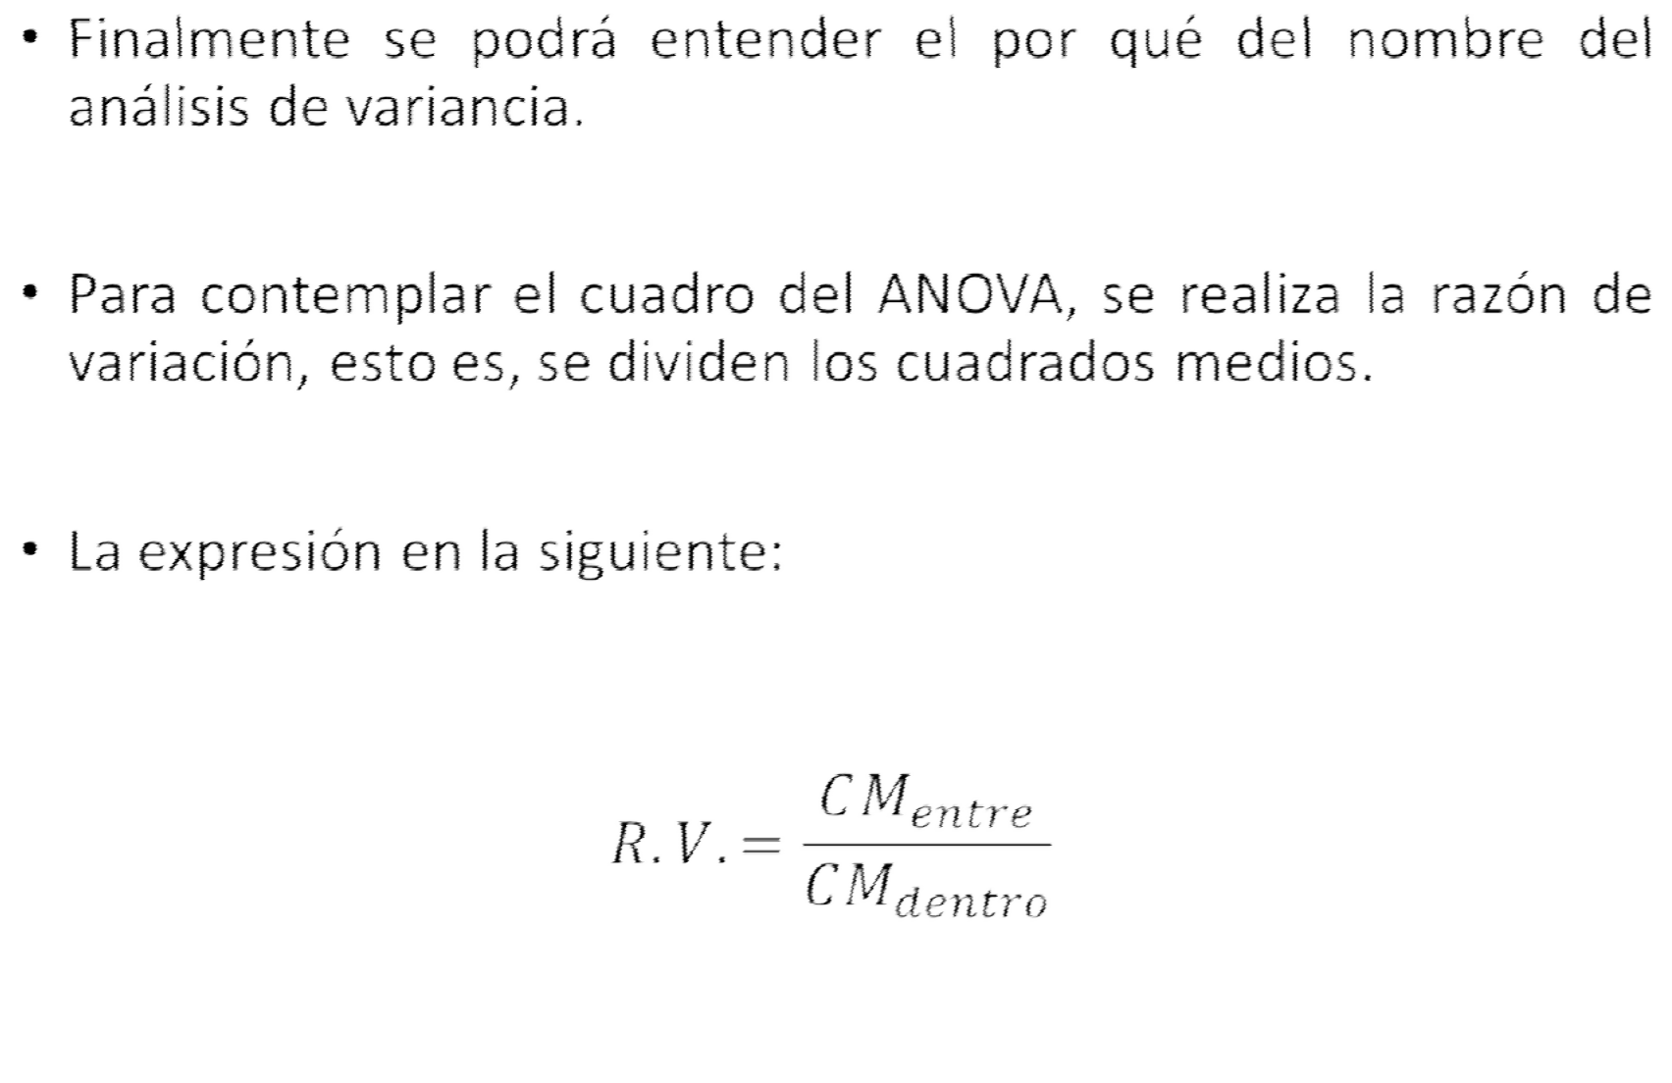
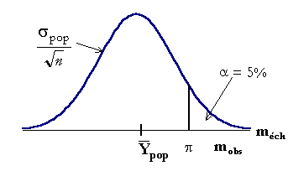
Diseño de una vía: estadística de prueba

Slide 41
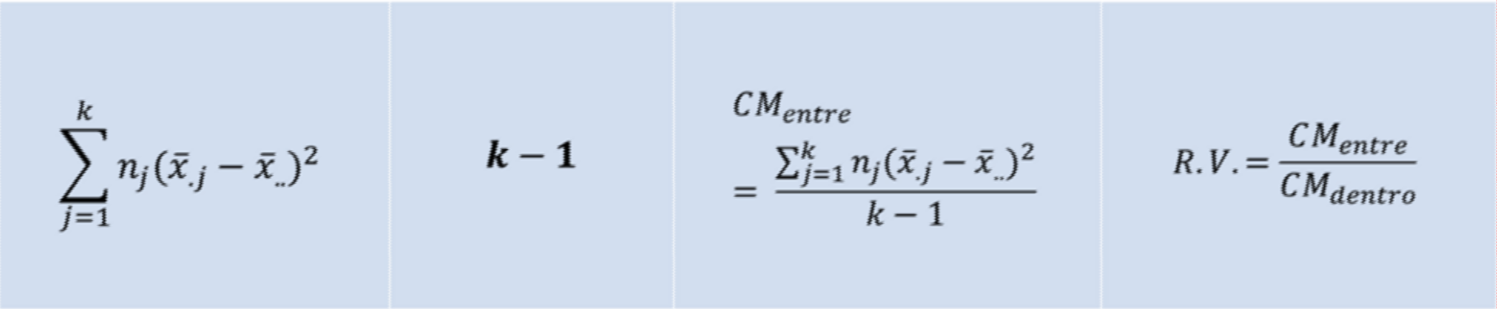
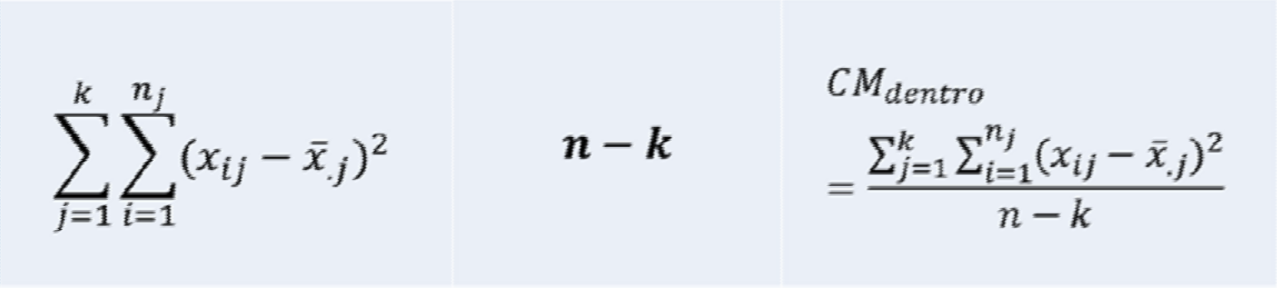
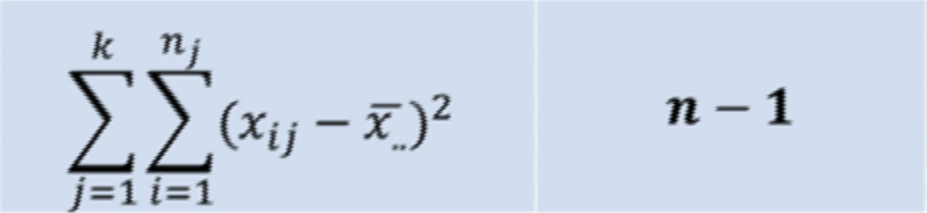
Fuentes de variación | Suma de cuadrados | Grados de libertas | Cuadrado medio | Razón de variación
Entre muestras
Dentro de los muestras
Total

Slide 42
Diseño de una vía: regla de decisión
Para tomar una decisión es necesario comparar la R.V calculada contra el valor critico de F, que puede obtenerse de la tabla de la F de Snedecor, con grados de libertad “k – 1” en el numerador y “N – k” en el denominador.
Si el valor calculado para la R.V. es mayor o igual que el valor crítico F, la hipótesis nula es rechazada; pero si es menor que el valor crítico de F, no se rechaza la hipótesis nula.
Nótese que se utiliza por primera vez la F de Snedecor, y que también es la primera vez que se utiliza una distribución que posee dos grados de libertad.
Nótese que la decisión se hace a través de variancias, y no medias…

Slide 43


Slide 44


Diseño de una vía: calculo de la estadística de prueba
¿El rechazo de la hipótesis acerca de las variancias implica un rechazo de la hipótesis de la igualdad de las medias poblacionales? La respuesta es afirmativa…
Un valor grande de R.V. resultó del hecho de que el cuadrado medio entre los grupos era considerablemente mayor que el cuadrado medio dentro de los grupos.
Dado que el cuadrado medio entre los grupos se basa en la dispersión de las medias muestrales en torno a su media, esta cantidad será grande cuando exista una gran discrepancia entre los tamaños de las medias muestrales.
Debido a esto, un valor significativo de la R.V. indica que se rechace la hipótesis nula de la igualdad de las medias poblacionales.

Slide 45


Slide 46


Slide 47


Diseño de una vía: conclusión
Cuando se rechaza Ho se concluye que no todas las medias son iguales…
Cuando no se rechaza Ho, se concluye que probablemente todas las medias poblacionales son iguales…

Slide 48


Ejemplo…
Se desea investigar si el nivel de calcio consumido diariamente en la dieta como tratamiento no farmacológico de la presión sanguínea elevada puede influir benéficamente la función endotelial en la hipertensión experimental mineralo-corticoide-NaCl.
Se estudio un tipo de mamífero tomando su presión sanguínea luego de 7 semanas, afectados a 4 tipos de dieta, además de su peso.
Los niveles de tratamiento fueron: sin tratamiento (WKY), dieta rica en calcio (WKY – Ca), dieta con deoxicorticosterona y NaCl (DOC), y dieta rica en calcio y tratamiento (DOC-Ca)
Se quiere sabe si los 4 tratamientos tienen peso promedio en la especie estudiada.
diferentes efectos en el

Slide 49

Ejemplo… 1. Datos
Los datos corresponden a los pesos de la especie al final del estudio, junto con los totales del tratamiento y las medias (ver siguiente cuadro)
 | DOC | WKY | DOC-Ca | WKY-Ca
 | 336 | 328 | 304 | 342
 | 346 | 315 | 292 | 284
 | 269 | 343 | 299 | 334
 | 346 | 368 | 293 | 348
 | 323 | 353 | 277 | 315
 | 309 | 374 | 303 | 313
 | 322 | 356 | 303 | 301
 | 316 | 339 | 320 | 354
 | 300 | 343 | 324 | 346
 | 309 | 343 | 340 | 319
 | 276 | 334 | 299 | 289
 | 306 | 333 | 279 | 322
 | 310 | 313 | 305 | 308
 | 302 | 333 | 290 | 325
 | 269 | 372 | 300
 | 311 |  | 312 |  | Total
Promedio | 309,38 | 343,13 | 302,50 | 321,43 | 318,64
Total | 4950 | 5147 | 4840 | 4500 | 19437
Muestra | 16 | 15 | 16 | 14

Slide 50

Ejemplo… 1. Datos

Slide 51

Ejemplo… 1. Datos… en Excel

Slide 52



Ejemplo… seguimos….
Supuestos: los cuatro conjuntos de datos forman muestras aleatorias simples e independientes, extraídas de cuatro poblaciones que son similares excepto por la condición estudiada. Además las poblaciones de mediciones siguen una distribución normal con variancias iguales.
Hipótesis:
4. Estadística de prueba:

Slide 53


Ejemplo… seguimos….

Slide 54

Ejemplo… seguimos….
Zona de rechazo

Slide 55



Ejemplo… seguimos….
7. Cálculo de la estadística de prueba: la suma de cuadrados

Slide 56






Ejemplo… seguimos….
7. Cálculo de la estadística de prueba: grados de libertad
Cuadrado medio
Razón de variancia

Slide 57
Ejemplo… seguimos….
El cuadro del análisis de variancia es el siguiente
Fuentes de variación | Suma de cuadrados | Grados de libertas | Cuadrado medio | Razón de variación
Entre muestras | 14649.1514 | 3 | 4883.0503 | 11.99
Dentro de los muestras | 23210.9023 | 57 | 407.2088
Total | 37860.0547 | 60

Slide 58


Ejemplo… seguimos….
8. Decisión estadística: 11.99 > 3,34. Se rechaza la hipótesis nula…
Zona de rechazo
11.99

Slide 59

Ejemplo… y terminamos….
Conclusión: dado que se rechazó Ho, se concluye que la hipótesis alternativa es verdadera. Es decir, se concluye que los cuatro tratamientos no tienen el mismo efecto en promedio.
Valor de p. Puesto que 11.99 > 4.77, por valores de l tabla se sabe que p <0,005 para esta prueba.
Advertencia: el diseño completamente aleatorizado es sencillo. Sin embargo, se debe utilizar cuando las unidades que reciben los tratamientos son homogéneas. Si las unidades experimentales no son homogéneas, ya sea por las características o las condiciones, se de aplicar alguna otra variación.

Slide 60

Como se visualiza un análisis de ANOVA en SPSS

Slide 61


¿Las pruebas de comparaciones de medias se pudieron hacer calculado mediante el método de análisis de variancia?

Slide 62

Ejercicios…
Se estudió la eficacia de cinco medicamentos para erradicar el StreptocoCI US pneumoniae de los pulmones de ratones de laboratorio hembras en varias ocasiones antes de la infección. Las siguientes mediciones corresponden a la existencia de bacterias viables en los pulmones, 24 horas después de aplicar seis inyecciones. Las dosis se administran por inyección.
Realizar la prueba de diferencia de
medias.

Slide 63

Ejercicios…
Se examinaron las características de los sitios de unión de la 3H-imipramina en pacientes permanentemente deprimidos (SAD) y pacientes deprimidos por corto tiempo (no-SAD), así como en individuos sanos (grupo de control). Una de las variables en las que se hicieron las mediciones es la densidad de los sitios de unión para la 3H-imipramina en las plaquetas sanguíneas. Los resultados son los siguientes:
Realizar la prueba de diferencia de
medias.

Slide 64
Índice
1
Fundamentos del ANOVA
4
Diferencia de medias
2
Etapas de un ANOVA
Diseño de una vía o completamente aleatorizado
3

Slide 65



La diferencia de medias

Slide 66







La diferencia de medias
 | nivel de significancia
 | número de medias
 | total de observaciones
 | Obs. por tratamiento
 | cuadrado medio de error
 | Valor teórico de una tabla

Slide 67



La diferencia de medias
La estadística q, se conoce como estadística de amplitud de Student. Se define como la diferencia entre las medias de los tratamientos mayor y menor a partir de un ANOVA, dividida entre el cuadro medio de error sobre n.
Se debe calcular todas la diferencias posibles entre las medias y si cualquier diferencia produce un valor absoluto que excede la HSD se declara como significativo.

Slide 68









La diferencia de medias
nivel de significancia
número de medias
total de observaciones
Obs. por tratamiento
cuadrado medio de error
Valor teórico de una tabla

Slide 69



La diferencia de medias

Slide 70


La diferencia de medias
Sigamos con el ejemplo visto sobre los pesos según las dietas de los
mamíferos.
Lo primero y recomendado es preparar una tabla donde se exponga las diferencias entre los grupos. De esta forma se posee una mejor noción de donde están las diferencias más importantes.

Slide 71



La diferencia de medias

Slide 72

La diferencia de medias

Slide 73


La diferencia de medias
De acuerdo al análisis de diferencia de medias, se puede ver que:
Se presentaron diferencias en las medias de los pesos para las dietas DOC-CA contra la WKY.
Se presentaron diferencias en las medias de los pesos para las dietas de DOC contra WKY.
Se presentaron diferencias en las medias de los pesos para las dietas WKY-CA y WKY.
En conclusión, la dieta WKY es la que presenta diferencia del
peso promedio respecto a los otros métodos.

Slide 74

La diferencia de medias
Realice la diferencia de medias para el caso del StreptocoCI US pneumoniae de los pulmones de ratones …
Realice la diferencia de medias para el caso del nivel de depresión en los pacientes….
¿Que fue lo que se observó en cada caso?

Slide 75

Cómo se visualiza un análisis Post-hoc en SPSS

Slide 76
Índice
1
Fundamentos del ANOVA
4
Diferencia de medias
2
Etapas de un ANOVA
5
Otros diseños
Diseño de una vía o completamente aleatorizado
3

Slide 77

Otros diseños
Se acaba de estudiar el análisis de variancia cuando un factor posee 3 ó más comparaciones.
Pero supóngase que se quiere investigar la diferencia de medias para el caso que se quiera controlar por otro variable, sin embargo no nos interesa conocer el efecto de la variable control.
También, si quisiéramos analizar datos que poseen una correlación, y se toman mediciones para más de dos periodos.
En vez de tener un solo tratamiento, poseemos 2 o más tratamientos.

Slide 78



Otros diseños: bloques completos y aleatorizados
El diseño por bloques completos y aleatorizados es un diseño en el que las unidades a las que se aplican los tratamientos son subdivididas en grupos homogéneos llamados bloques. El número de unidades de experimentación en un bloque es igual al numero de tratamientos en estudio.
El objetivo al utilizar el diseño por bloques es aislar y eliminar del término de error la variación atribuible a los bloques, y asegurar que las medias del tratamiento estén libres de los efectos del bloque, y así disminuir el efecto del error. Su modelo es:

Slide 79



Otros diseños: medidas repetidas
El diseño de medidas repetidas es aquél en el que, par una misma variable, se hacen mediciones sobre cada individuo en dos o más ocasiones distintas.
El motivo principal para utilizar el diseño de mediciones repetidas es controlar la variabilidad entre los individuos estudiados. En este diseño cada individuo sirve como su propio control. Cuando se toman las mediciones solo en dos ocasiones se tiene el diseño de medidas pareadas. Una de las situaciones más usuales que permiten el uso del diseño de mediciones repetidas es cuando el investigador esta interesado en respuestas sobre el tiempo. Su modelo es

Slide 80


Otros diseños: factorial
Se puede estudiar el efecto de dos o más variables. Este tipo de análisis se llama como experimento factorial.
En un experimento factorial no solo es posible estudiar los efectos de factores individuales, sino también, si el experimento se efectúa adecuadamente, se debe corroborar la interacciones entre los factores.
El modelo es el siguiente:

Slide 81
Índice
1
Fundamentos del ANOVA
4
Diferencia de medias
2
Etapas de un ANOVA
5
Otros diseños
Diseño de una vía o completamente aleatorizado
3
6
Efectos fijos o aleatorios

Slide 82

Efectos fijos o aleatorios
En un análisis de variancia, se puede suponer dos tipos de tratamientos: efectos fijos y efectos aleatorios.
Los efectos fijos sería comparar medias donde los tratamientos tienen niveles que provienen de un universo limitado de niveles. Ejemplos: comparar las medias de las regiones de planificación, o los ingresos por grado académico, la producción según tipos de empresa, etc.
Los efectos aleatorios sería comparar medias donde los tratamientos tienen niveles que provienen de un universo ilimitado de niveles. Ejemplos: comparar medias según nivel de PH en un rio, toma de muestras de aíre en diferentes zonas, muestras de sangre en una vena, etc.

Slide 83


Conclusión y discusión
El análisis de variancia se utiliza cuando se quiere hacer comparaciones para más de 2 medias.
A diferencia de lo anterior, se debe particionar las fuentes de variación para obtener los resultados.
Se introdujo la tabla F de Snedecor para poder obtener el resultado del análisis de variancia.
Al rechazar el análisis de variancia, se debe verificar en grupos es que existen las diferencias.
Se deben contemplar otras variaciones del ANOVA…

Slide 84


Slide 85


